Slide 1
Διοίκηση ολοκληρωμένης επικοινωνιακής στρατηγικής
Ολοκληρωμένη Επικοινωνία Μάρκετινγκ
Διδάσκων: Γεώργιος Πανηγυράκης
Τμήμα: Οργάνωση και Διοίκηση Επιχειρήσεων

Slide 2
Χρηματοδότηση
Το παρόν εκπαιδευτικό υλικό έχει αναπτυχθεί στα πλαίσια του εκπαιδευτικού έργου του διδάσκοντα.
Το έργο «Ανοικτά Ακαδημαϊκά Μαθήματα στο Οικονομικό Πανεπιστήμιο Αθηνών» έχει χρηματοδοτήσει μόνο τη αναδιαμόρφωση του εκπαιδευτικού υλικού.
Το έργο υλοποιείται στο πλαίσιο του Επιχειρησιακού Προγράμματος «Εκπαίδευση και Δια Βίου Μάθηση» και συγχρηματοδοτείται από την Ευρωπαϊκή Ένωση (Ευρωπαϊκό Κοινωνικό Ταμείο) και από εθνικούς πόρους.

Slide 3
Άδειες Χρήσης
Το παρόν εκπαιδευτικό υλικό υπόκειται σε άδειες χρήσης Creative Commons.

Slide 4
Σκοποί ενότητας
Παρουσίαση των διαφορών του εγχώριου προγράμματος Ολοκληρωμένης Επικοινωνίας Μάρκετινγκ σε σχέση με το διεθνές
Παρουσίαση των διεθνών στρατηγικών προώθησης

Slide 5
Περιεχόμενα ενότητας
Διεθνές πρόγραμμα ολοκληρωμένης επικοινωνίας
Λάθη κατά την εφαρμογή του διεθνούς προγράμματος της Ολοκληρωμένης Επικοινωνίας Μάρκετινγκ
Διεθνείς στρατηγικές προώθησης

Slide 6
Εισαγωγή στην Ολοκληρωμένη Επικοινωνία Μάρκετινγκ
Μάθημα: Διοίκηση ολοκληρωμένης επιχειρησιακής στρατηγικής
Ενότητα #6: Διεθνές Πρόγραμμα Ολοκληρωμένης Επικοινωνίας
Διδάσκων: Γεώργιος Πανηγυράκης
Τμήμα: Οργάνωση και Διοίκηση Επιχειρήσεων
Notes:
6

Slide 7
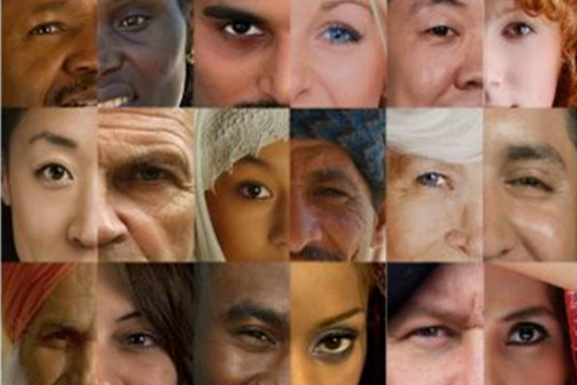
Διεθνές Πρόγραμμα Ολοκληρωμένης Επικοινωνίας
http://www.commdiginews.com/wp-content/uploads/2014/01/multiculturalism.jpg

Slide 8
Διεθνές Πρόγραμμα Ολοκληρωμένης Επικοινωνίας
Η δύναμη της κουλτούρας

Slide 9
Τι είναι το διεθνές πρόγραμμα ολοκληρωμένης επικοινωνίας;
Μία επικοινωνιακή διαδικασία που λαμβάνει χώρα σε περιβάλλοντα με πολλαπλές κουλτούρες που διαφέρουν σε:
αξίες,
τρόπους επικοινωνίας,
μοτίβα καταναλωτικής συμπεριφοράς.

Slide 10
Αλλά επίσης είναι και…
Μια επιχειρηματική δραστηριότητα που περιλαμβάνει:
τους διαφημιστές
τις διεθνείς διαφημιστικές εταιρείες που δημιουργούν προγράμματα ολοκληρωμένης επικοινωνίας και
τα μέσα από τα οποία μπορεί να πραγματοποιηθεί μία αγορά σε διάφορες χώρες

Slide 11
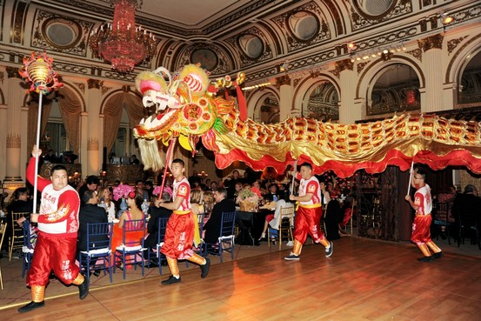
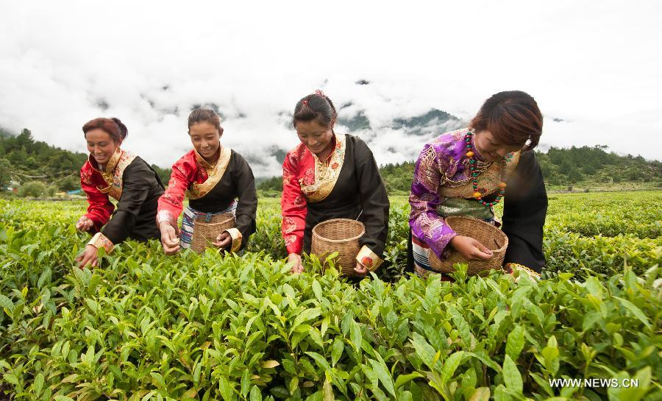
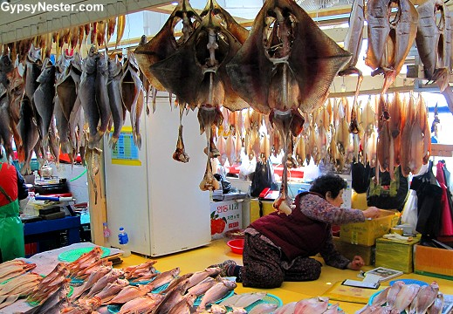
Ασία
http://i.dailymail.co.uk/i/pix/2012/03/25/article-2119981-048882980000044D-536_468x386.jpg
http://si.wsj.net/public/resources/images/NY-BN879_ASIA_G_20120320193025.jpg
http://news.xinhuanet.com/english/2012-06/26/131677053_41n.jpg
http://www.gypsynester.com/asia-cruise-busan-fish-market-2.jpg

Slide 12
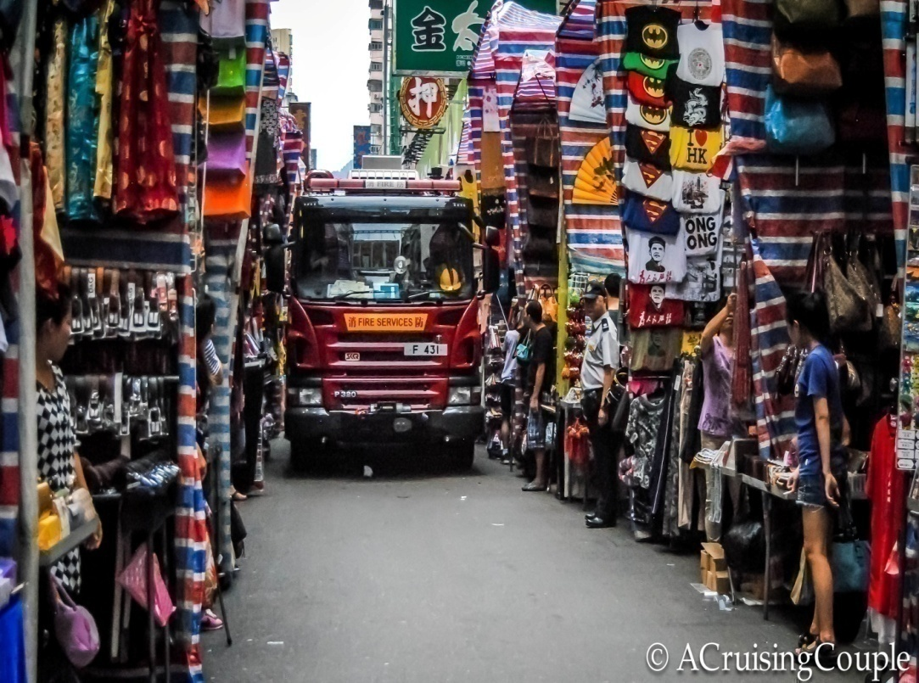
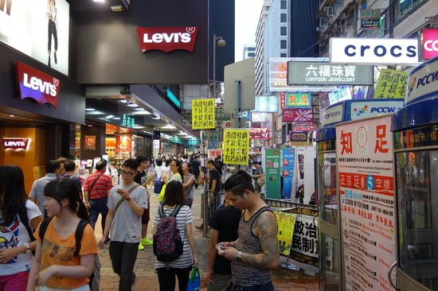
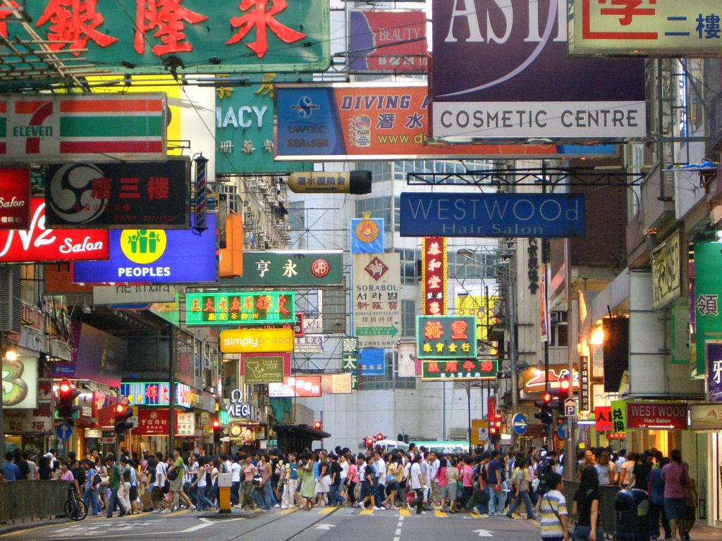
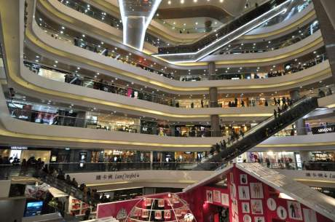
http://media-cdn.tripadvisor.com/media/photo-s/04/82/ca/7d/ladies-market.jpg
http://acruisingcouplecom.c.presscdn.com/wp-content/uploads/2013/06/Ladies-Market-Hong-Kong-Travel-Guide.jpg
http://www.vazyvite.com/Hong-Kong/D_Peak/times-square-hong-kong_2.jpg
Χονγκ Κονγκ
http://theloadstar.co.uk/wp-content/uploads/hong-kong-2.jpg

Slide 13
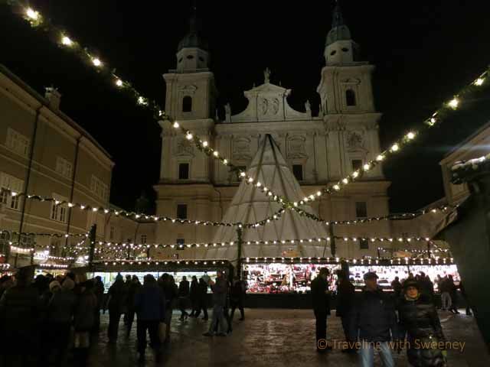
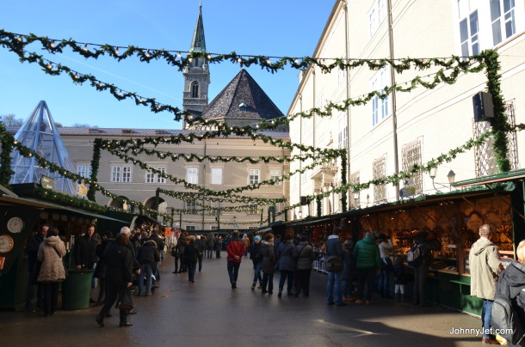
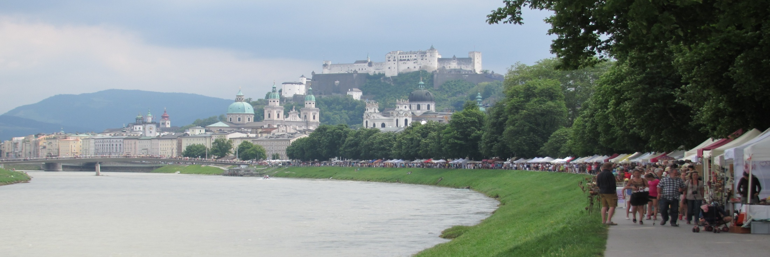
Σάλτσμπουργκ
http://johnnyjet.wpengine.netdna-cdn.com/wp-content/uploads/2013/12/Salzburg-Austria-Christmas-Market-December-2013-026-610x404.jpg
http://travelingwithsweeney.com/wp-content/uploads/2012/12/IMG_6352.jpg
http://idonotdespair.files.wordpress.com/2013/06/salzburg-riverside-craft-market.jpg

Slide 14
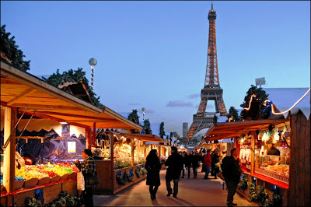
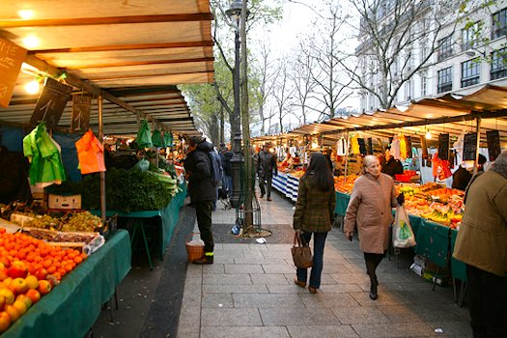
Παρίσι
https://www.denverlibrary.org/files/paris%20market.jpg
http://europeantrips.org/wp-content/uploads/2012/04/Markets-in-Paris-March%C3%A9-Richard-Lenoir.jpg

Slide 15
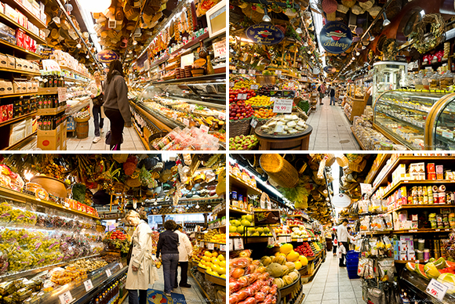
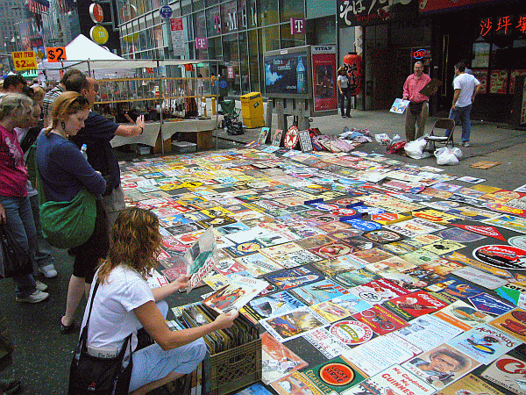
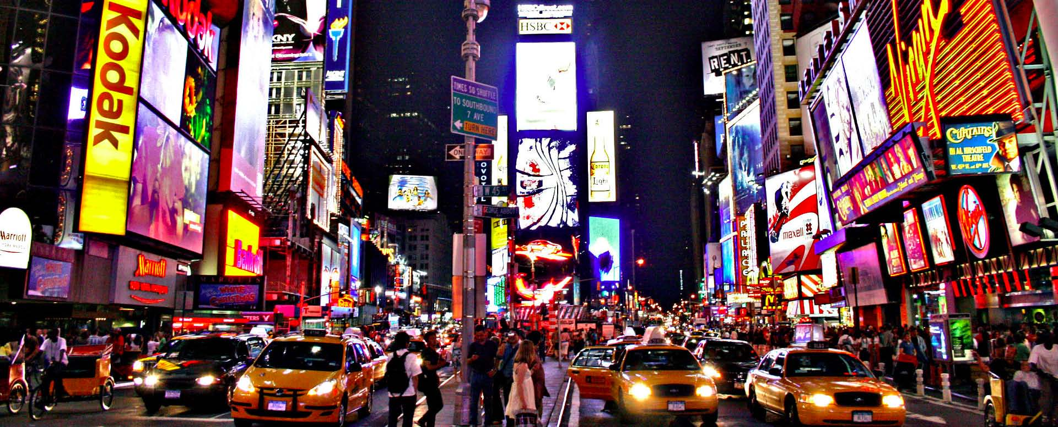
Νέα Υόρκη
http://www.bunkycooks.com/wp-content/uploads/2012/05/New-York-Market.jpg
http://www.brooksvannorman.com/wp-content/uploads/2008/10/new-york-mid-town-outdoor-market.gif
http://static.tumblr.com/7xy1unt/CwXltmp6z/new_york_time_square_by_hairjay.jpg

Slide 16
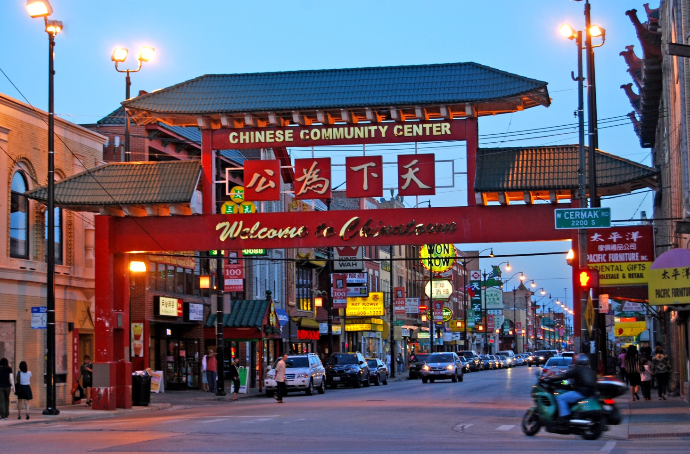
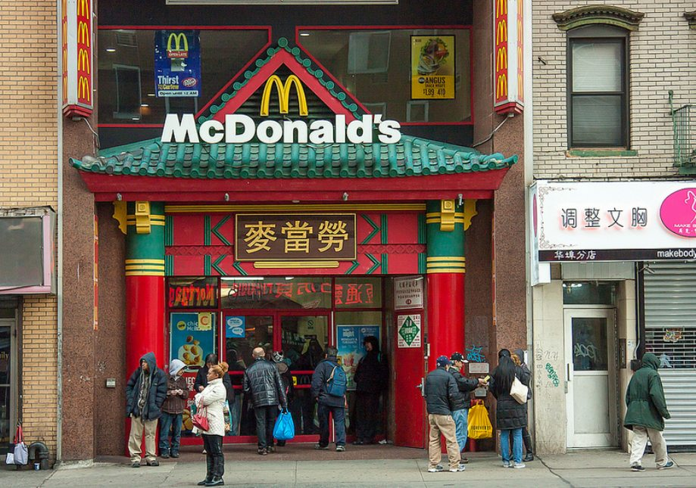
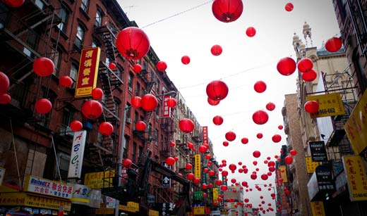
CHINATOWN
https://thechive.files.wordpress.com/2012/09/bizarre-mcdonalds-locations-23.jpg
http://thinkvisual.files.wordpress.com/2012/11/chinatown-2.jpg
http://dguides.com/images/newyorkcity/areas/chinatown.jpg

Slide 17
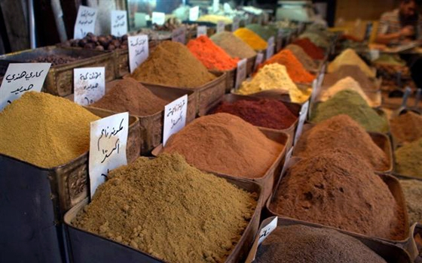
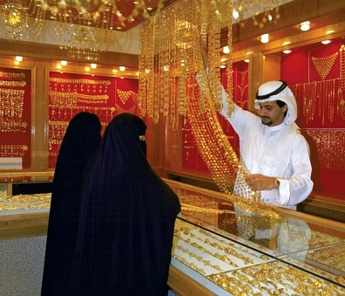
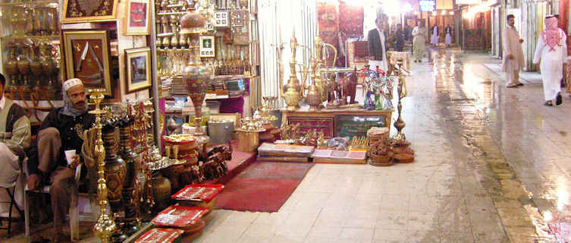
Σαουδική Αραβία
http://www.ifpinfo.com/newsimages/images/4755-1.jpg
http://images.inmagine.com/400nwm/iris/grapheastrm-002/ptg00793703.jpg
http://www.worldtravelguide.net/sites/default/files/new-images/753x320/market-saudi-arabia-6897.jpg

Slide 18
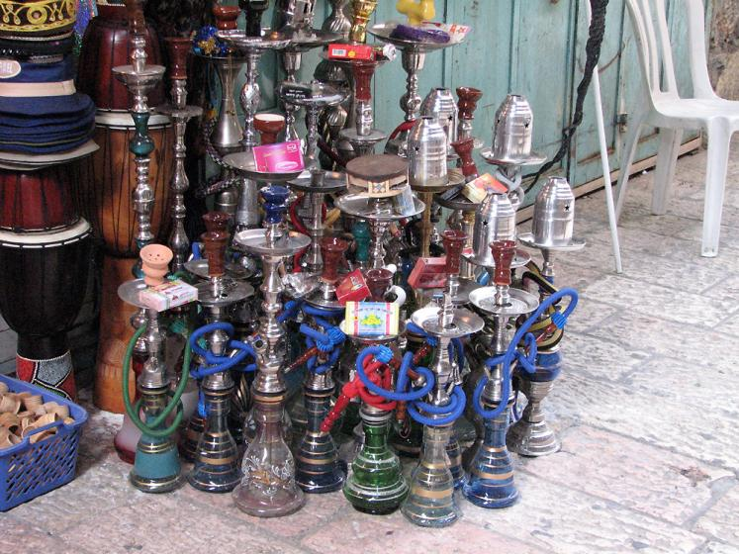
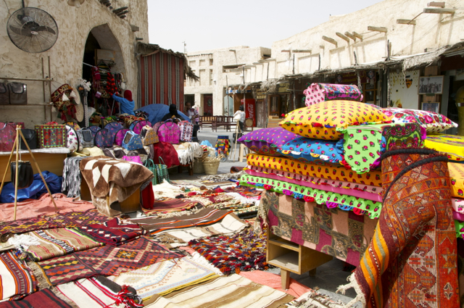
Αραβία
http://thumbs.dreamstime.com/z/arabic-market-2507454.jpg
http://www.myworldshots.com/p1/m/Israel/Jerusalem/Hookahs-at-Arabic-market-in-Old-City-6977.jpg
http://www.edgymix.com/wp-content/uploads/2013/08/souk-waqif-doha-qatar.jpg

Slide 19
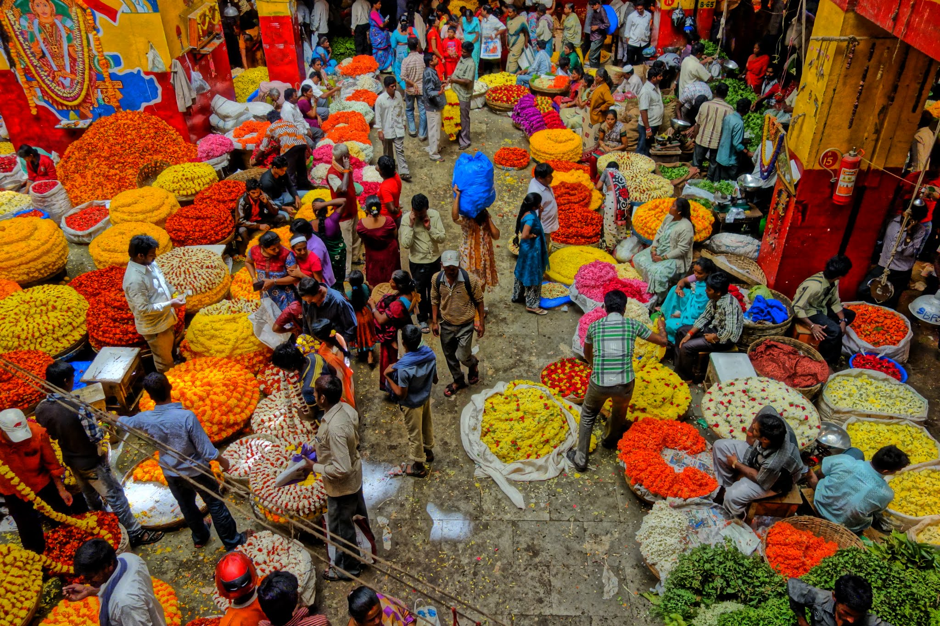
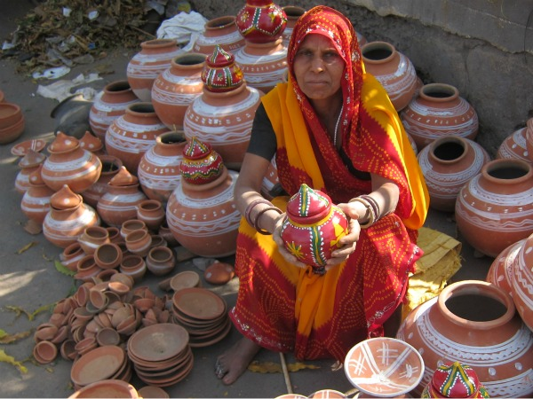
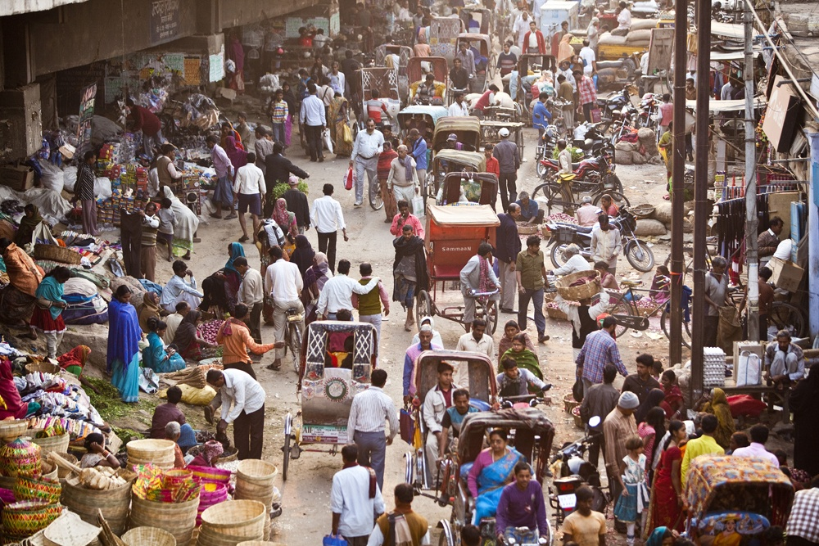
Ινδία
http://www.aroundthisworld.com/wp-content/uploads/2013/06/DSC02573.jpg
http://cdn.travelwireasia.com/wp-content/uploads/2012/05/Bundi-market-600.jpg
https://s3.amazonaws.com/livebookswordpress/uploads/sites/411/2011/02/indian_market_005.jpg

Slide 20
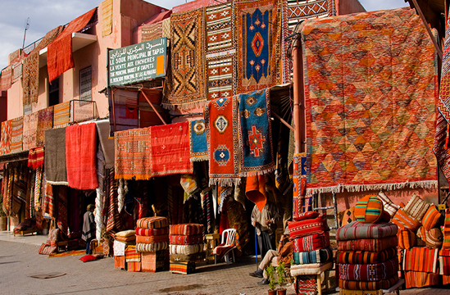
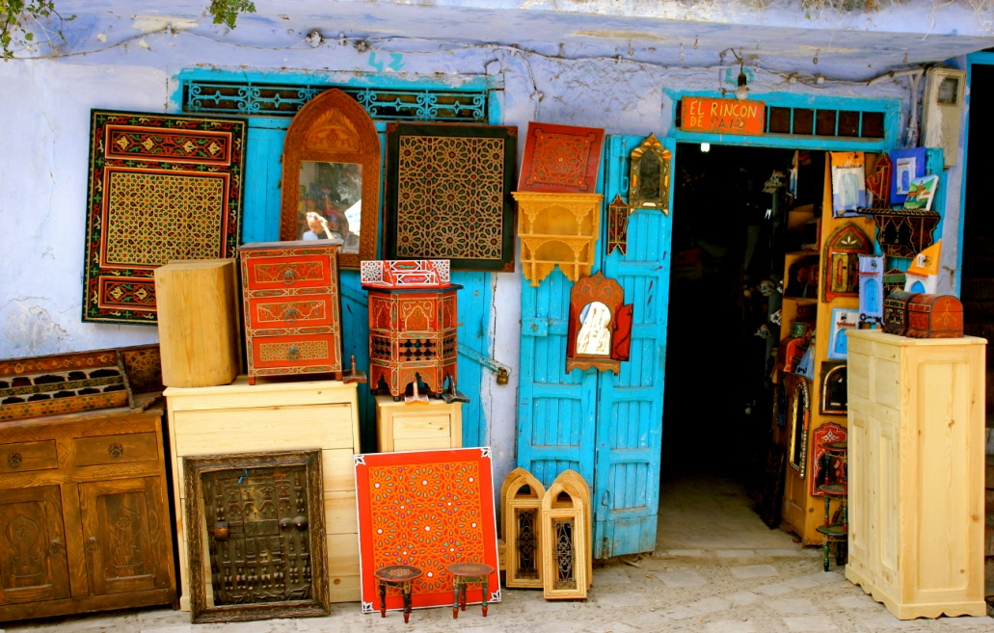
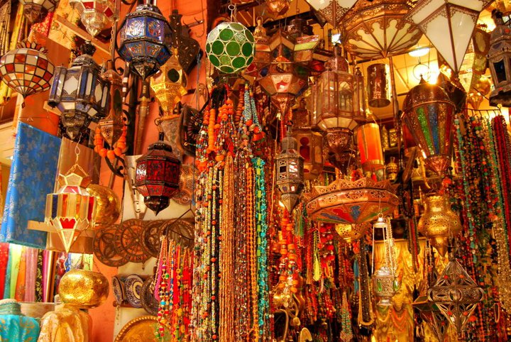
Μαρόκο
https://undertheoranges.files.wordpress.com/2012/03/img_2173.jpg
http://www.bestourism.com/img/items/big/101/Morocco_Local-Market-in-Morocco_6773.jpg
http://www.mylittletale.co.uk/wp-content/uploads/2015/01/Marrakech-Souk.jpg

Slide 21
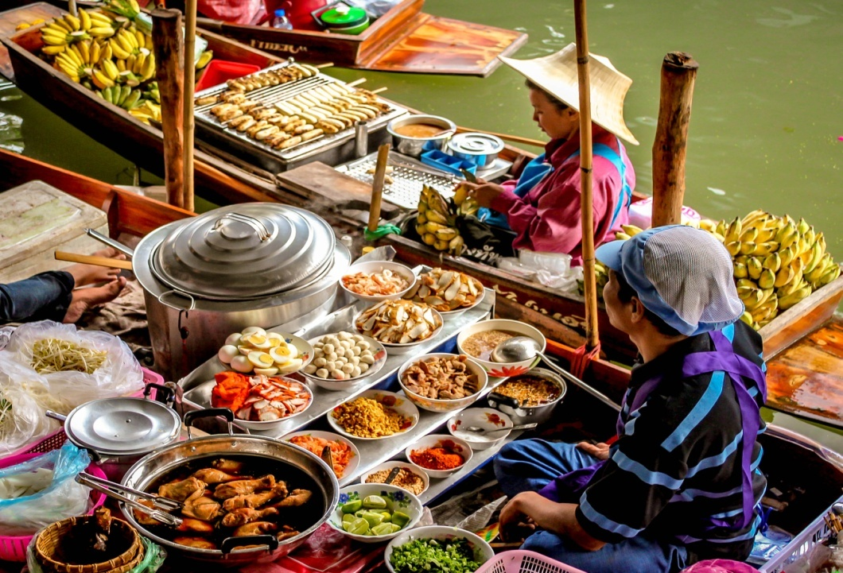
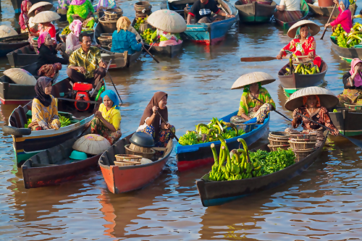
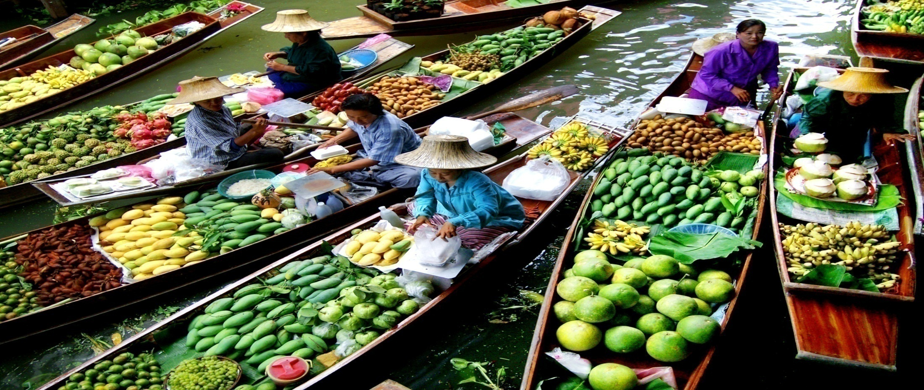
Πλωτή αγορά
http://i1.trekearth.com/photos/114218/026.jpg
http://gallery.photo.net/photo/13508673-lg.jpg
http://betrulywealthy.com/wp-content/uploads/2015/08/Floating-market-thailand.jpg

Slide 22
Διεθνές vs. Εγχώριο IMC
Τι το κάνει διαφορετικό από το εγχώριο IMC…?

Slide 23
…η πολυπλοκότητα!
Αυξημένη ανάγκη για συντονισμό
Πώς να διατηρηθεί μια συνεκτική εικόνα της μάρκας ή της εταιρικής εικόνας σε όλες τις χώρες;
Πώς να διανεμηθεί ο προϋπολογισμός;
IMC = Διαχείριση Αντίληψης

Slide 24
Ειδικοί Διεθνείς Περιορισμοί
Νόμοι και
κανονισμοί
Φόβος άγνοιας
των τοπικών
νόμων
Έθιμα και
κουλτούρα
Τα έθιμα
μπορεί να
είναι πιο
ισχυρά από
τους νόμους
Χρόνος
Τα πάντα
χρειάζονται
περισσότερο
χρόνο στις
ξένες χώρες
Αδράνεια,
αντίσταση,
απόρριψη,
και πολιτική
Συνήθως
σημαίνει
"Δεν είστε
προσκεκλημένοι
εδώ "
24

Slide 25
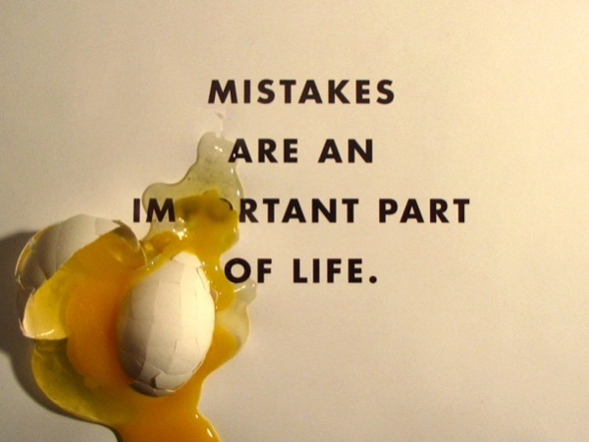
Λάθη κατά την εφαρμογή του διεθνούς προγράμματος της Ολοκληρωμένης Επικοινωνίας Μάρκετινγκ
http://cdn2.thegrindstone.com/wp-content/uploads/2011/06/mistakes.jpg

Slide 26
Λάθη του Διεθνούς προγράμματος επικοινωνίας
… Ο κόκκινος κύκλος ως σήμα κατατεθέν δεν ήταν δημοφιλής στην Ασία λόγω της ομοιότητάς του με την Ιαπωνική σημαία!
http://d1qv53vvfy0ptp.cloudfront.net/wp-content/uploads/di/2011/09/4497214122_1de9f34257_z.jpg
Notes:
26
5

Slide 27
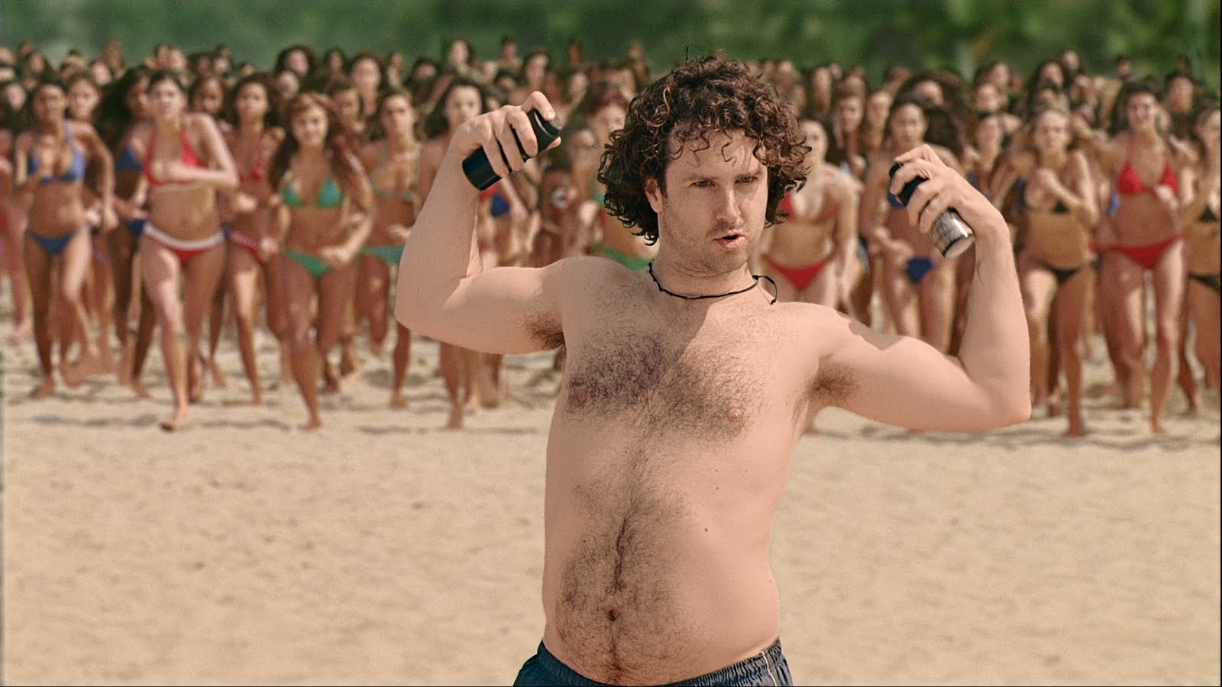
Λάθη του Διεθνούς προγράμματος επικοινωνίας
…Η διαφήμιση κολόνιας που παρουσιάζει έναν άνδρα να δέχεται “επίθεση” από γυναίκες απέτυχε στην Αφρική!
http://www.unomarcomms.com.au/files/1613/9650/9362/Brand_attraction.jpg
Notes:
5

Slide 28
Λάθη του Διεθνούς προγράμματος επικοινωνίας
… Διαφήμιση που απεικόνιζε έναν άνδρα με τον σκύλο του απέτυχε επίσης στην Αφρική καθώς εκεί ο σκύλος δεν θεωρείται ο καλύτερος φίλος του ανθρώπου!
http://images.medicaldaily.com/sites/medicaldaily.com/files/styles/full_breakpoints_theme_medicaldaily_desktop_1x/public/2015/03/23/man-playing-dog-park.jpg
Notes:
28
5

Slide 29
Λάθη του Διεθνούς προγράμματος επικοινωνίας
Το Chevy Nova δεν πούλησε ποτέ στις ισπανόφωνες χώρες.
(‘no va’)
Η Pepsi στην Κίνα: "Pepsi Brings You Back to Life" → στα κινέζικα μεταφράστηκε ως "Pepsi Brings Your Ancestors Back from the Grave.“
Το αμερικανικό σλόγκαν των τσιγάρων Salem, 'Salem - Feeling Free', μεταφράστηκε στα ιαπωνικά ως: "When smoking Salem, you will feel so refreshed that your mind seems to be free and empty.“
Η πολύ πετυχημένη καμπάνια της Dairy Association’s “Got Milk?” τους προέτρεψε να επεκτείνουν τη διαφήμιση και στο Μεξικό. Σύντομα ανακάλυψαν πως η ισπανική μετάφραση ήταν:“Are You Lactating?”
Notes:
5

Slide 30
Διεθνείς στρατηγικές προώθησης
http://www.brainscape.com/blog/wp-content/uploads/2012/09/Chess-Brain-Benefits-Play.jpg

Slide 31
Αποφάσεις του Διεθνούς προγράμματος επικοινωνίας
Τυποποίηση ή Προσαρμογή των στοιχείων του προγράμματος ολοκληρωμένης επικοινωνίας μάρκετινγκ
Ανάπτυξη του αποτελεσματικότερου μηνύματος ανάλογα με το τμήμα της αγοράς που αυτό απευθύνεται
Επιλογή των κατάλληλων μέσων

Slide 32
Παγκόσμιες στρατηγικές προώθησης
Τυποποιημένη παγκόσμια επικοινωνία
Το θέμα της διαφήμισης είναι τυποποιημένο αλλά με μικρές ανάλογα με τη χώρα
Προσαρμοσμένη επικοινωνία
Τα διαφημιστικά μηνύματα είναι πλήρως προσαρμοσμένα στην τοπική αγορά

Slide 33
Διεθνής διάλογος για το IMC
Theodore Levitt:
Οι εταιρείες θα πρέπει να λειτουργούν σαν να υπήρχε μόνο μία παγκόσμια αγορά δεδομένου ότι οι άνθρωποι υποκινούνται τις ίδιες επιθυμίες και θέλω.
Phillip Kotler:
Η επιτυχία βασίζεται στην ποικιλία, όχι στο να προσφέρεις το ίδιο προϊόν παντού.
Οι δύο απόψεις για πετυχημένη παγκόσμια κάλυψη
33

Slide 34
Τυποποίηση/ Προσαρμογή
Τυποποίηση:
Ένα μήνυμα για όλες τις χώρες
Προσαρμογή:
Ένα μήνυμα για κάθε αγορά
Για ποια κομμάτια της επικοινωνίας;
Αντιγραφή (γλώσσα και περιεχόμενο)
Οπτικό υλικό

Slide 35
Η διεθνής διαμάχη και η διαφήμιση
Παγκοσμιοποίηση
(Τυποποίηση)
Τοπικοποίηση
(Προσαρμογή)
Έκτακτη
(Μέτρια προσαρμογή)
Ίσως να αποτελεί
την καλύτερη επιλογή
35

Slide 36
Τα υπέρ και κατά της τυποποίησης
PROs
-Μείωση κόστους
-Επιτάχυνση του λανσαρίσματος των προϊόντων
-Οι προτιμήσεις των καταναλωτών μπορεί να μη διαφέρουν
-Αυξημένος έλεγχος
CONs
-Δομή των μέσων
-Οι οργανισμοί δεν παρέχουν υπηρεσίες σε κάποια αγορά
-Γνώση των καταναλωτών
-Στάση προς τη χώρα προέλευσης του προϊόντος
-Διαφορετική κουλτούρα, αξίες και κίνητρα για αγορά
-Διαφορετική γλώσσα
-Νομικοί περιορισμοί

Slide 37
http://blog.evacuumstore.com/image.axd?picture=2010%2F5%2Fnothing_sucks_like_electrolux-600x299.jpg

Slide 39
Πότε είναι κατάλληλη η τυποποίηση;
Μάρκες που μπορούν να προσαρμοστούν στο οπτικό υλικό
Μάρκες που προωθούνται με εκστρατείες εικόνας που είναι καθολικά αποδεκτές
Προϊόντα υψηλής τεχνολογίας και τα προϊόντα που έρχονται στον κόσμο για πρώτη φορά
Προϊόντα με εθνικιστική γεύση
Προϊόντα που απευθύνονται σε ένα τμήμα της αγοράς με παρόμοια γούστα, ενδιαφέροντα, ανάγκες και αξίες
Notes:
5
5
While globalization of advertising is viewed by many advertisers as a difficult task, some progress has been made in learning what products and services are best suited to worldwide appeals. Products and services that can take advantage of global marketing and advertising opportunities include:
1. Brands that can be adapted for a visual appeal that avoid the problems of trying to translate words into dozens of languages (see Exhibit 20-9.)
2. Brands that are promoted with image campaigns that lend themselves to themes that play up to universal appeals such as sex or wealth.
3. High-tech products coming to the world for the first time; new technology products coming on the world at once and not steeped in the culture heritage of the country.
4. Products with nationalistic flavor if the country has a reputation in the field.
5. Products that appeal to a market segment with universally similar tastes, interests, needs and values.

Slide 40
Τα υπέρ και κατά της προσαρμογής
PROs
-Ταιριάζει καλύτερα σε στοχευόμενο ακροατήριο
-Μπορεί να ενσωματώσει τις διαφορές στην εικόνα της μάρκας σε όλες τις χώρες
-Συντελεί στο να ξεπεραστούν οι νομικοί περιορισμοί
CONs
-Αυξάνει το κόστος
-Δύσκολο να διατηρηθεί μια συνεκτική εικόνα της μάρκας
-Αύξηση της ανάγκης για έλεγχο

Slide 41
Μήνυμα/ Τοποθέτηση: Τυποποίηση ή προσαρμογή;
Η διαφορετική κουλτούρα, οι αξίες και τα κίνητρα αγοράς επηρεάζουν το διαφημιστικό μήνυμα
Π.χ. Στη Γερμανία, το ποδήλατο είναι η κύρια πηγή της μεταφοράς και προωθείται ως αξιόπιστο, με βέλτιστη απόδοση ανεξάρτητα από τον καιρό
Στις ΗΠΑ χρησιμοποιείται κυρίως για αναψυχή, ιδιαίτερα για τη διασκέδαση το Σαββατοκύριακο
http://303magazine.com/wp-content/uploads/2012/05/biketoworkman.jpg
http://www.nantasketbeachbikes.com/beach_bike_trail_a_bike.jpg

Slide 42
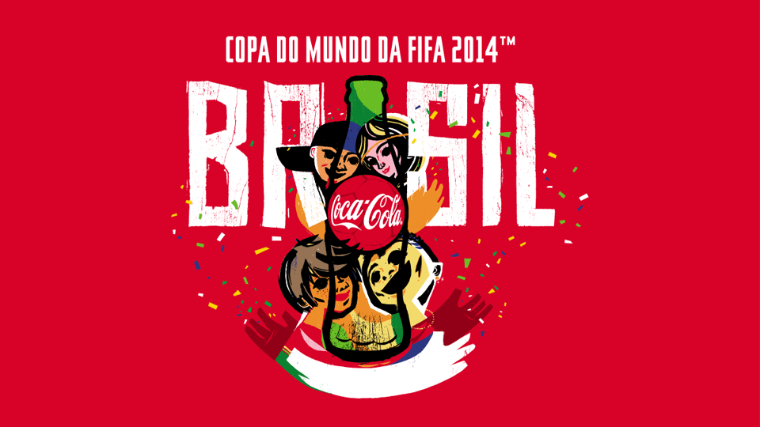
Παραδείγματα: Η coca-cola στη Βραζιλία
http://payload.cargocollective.com/1/2/74794/911652/cartaz%20principal_640.jpg
http://2.bp.blogspot.com/-bhHeFhP5Yro/UuuEJeQ4NzI/AAAAAAAAGmw/8-Vj3462FD0/s1600/coca.gif
http://3.bp.blogspot.com/-Jij-y4JFPaw/TZKrKxH7WlI/AAAAAAAAAAs/ouuwBpHped4/s1600/botella.gif

Slide 43
Παραδείγματα: Η coca-cola στη Βραζιλία
https://s-media-cache-ak0.pinimg.com/236x/0a/28/0a/0a280abf002758735d9620548fe28b8e.jpg
https://s-media-cache-ak0.pinimg.com/236x/ed/33/c1/ed33c1220a5fe650f74b932cee7d713b.jpg

Slide 44
Παραδείγματα: Nescafé στην Αργεντινή και στις Ηνωμένες Πολιτείες
http://mercadeoypublicidad.com/ArchivosWeb/Nescafe_Ojos_McCannEricksonColombia.jpg

Slide 45
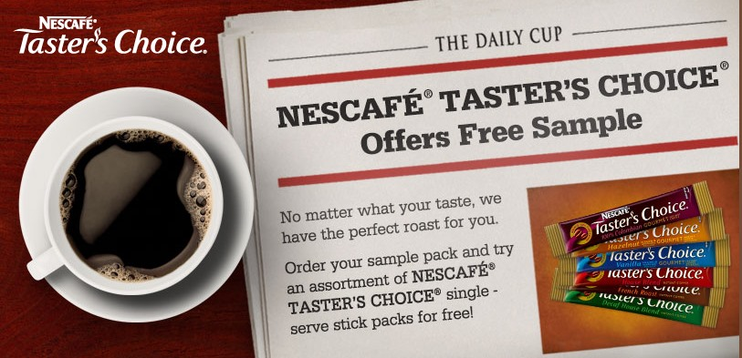
Παραδείγματα: Nescafé στην Αργεντινή και στις Ηνωμένες Πολιτείες
http://h2savecom.files.wordpress.com/2013/05/nescafe.jpg

Slide 46
Παραδείγματα: Heineken
https://s-media-cache-ak0.pinimg.com/736x/31/88/dd/3188dd26d90164e309c80407226c5255.jpg

Slide 47
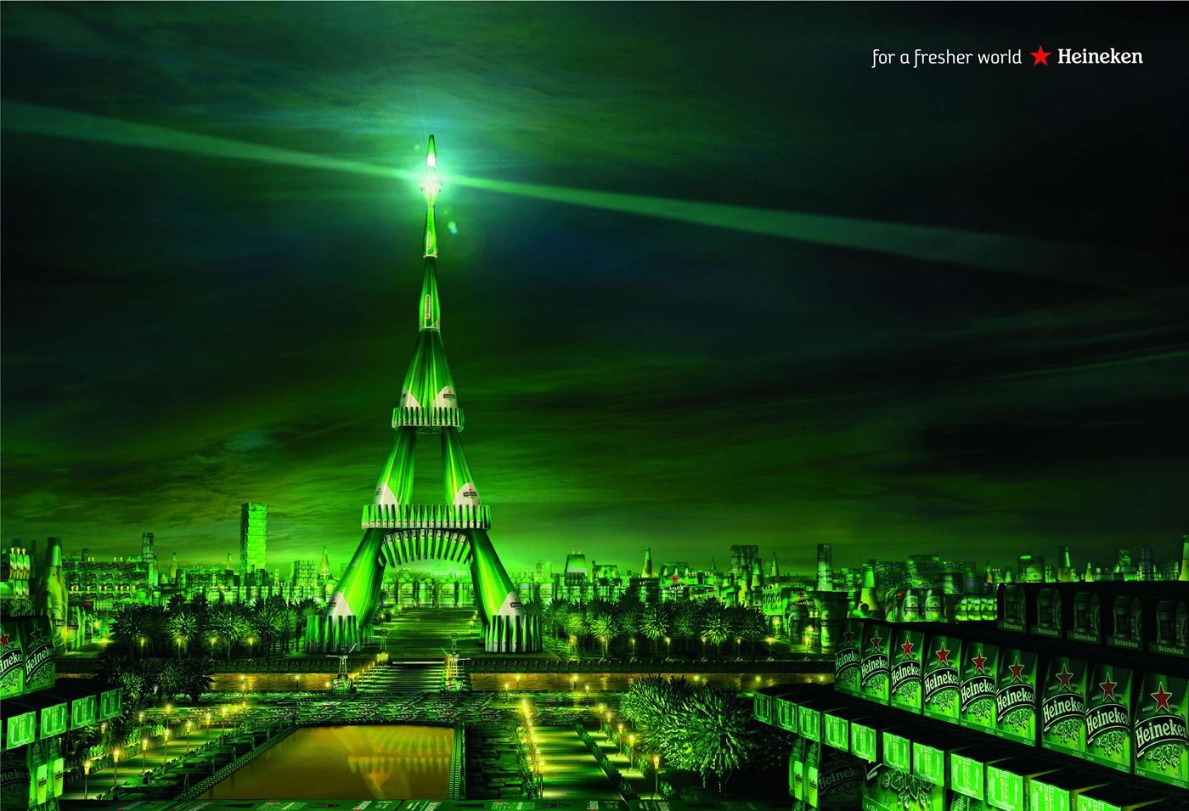
Παραδείγματα: Heineken
http://theinspirationroom.com/daily/print/2008/12/heineken_paris.jpg

Slide 48
Παραδείγματα: Heineken
http://quietglover.com/public/Juillet08/nyc.jpg

Slide 49
Τυποποίηση/ Προσαρμογή
Τυποποίηση:
Ένα μήνυμα για όλες τις χώρες
Προσαρμογή:
Ένα μήνυμα για κάθε αγορά
Coca-Cola
Heineken
Nescafe
L’Oreal, libresse
Η ακραία τυποποίηση / προσαρμογή είναι κατά κύριο λόγο μια θεωρητική επιλογή
Στην πραγματικότητα, οι περισσότερες μάρκες επιλέγουν μια εναλλακτική κάπου μεταξύ των άκρων

Slide 50
Έξι στρατηγικές προώθησης που χρησιμοποιούνται συνήθως…
Ίδιο προϊόν --- Ίδιο μήνυμα
…Avon

Slide 51
Έξι στρατηγικές προώθησης που χρησιμοποιούνται συνήθως…
Ίδιο προϊόν --- Διαφορετικό μήνυμα
Η καμπάνια της Honda στην Αμερική είναι διαφορετική από αυτή στην Βραζιλία!

Slide 52
Έξι στρατηγικές προώθησης που χρησιμοποιούνται συνήθως…
Προσαρμογή προϊόντων - το ίδιο μήνυμα
… Στην Ιαπωνία η Lever Brothers τοποθετεί το σαπούνι Lux σε ειδικές συσκευασίες καθώς τα περισσότερα προορίζονται ως δώρα!

Slide 53
Έξι στρατηγικές προώθησης που χρησιμοποιούνται συνήθως…
Προσαρμογή προϊόντος --- Προσαρμοσμένο μήνυμα
…. Στην Λατινική Αμερική το Tang είναι πιο γλυκό και προωθείται ως ποτό μαζί με το γεύμα!

Slide 54
Έξι στρατηγικές προώθησης που χρησιμοποιούνται συνήθως…
Διαφορετικό προϊόν --- Ίδιο μήνυμα
… Η καθαριστική σκόνη Liguide της Uni-Lever παράγεται σε χαμηλού κόστους πλαστικά μπουκάλια για τις αναπτυσσόμενες χώρες, αλλά διαφημίζεται το ίδιο!

Slide 55
Έξι στρατηγικές προώθησης που χρησιμοποιούνται συνήθως…
Διαφορετικό προϊόν για την ίδια χρήση --- Διαφορετικό μήνυμα

Slide 56
Αποφάσεις μέσων προβολής
Η επιλογή ορισμένων μέσων προβολής είναι λογική για κάποιες χώρες ενώ για κάποιες άλλες όχι…

Slide 57
Αποφάσεις σχετικά με τα μέσα
Στο Περού και το Μεξικό το υψηλότερο ποσοστό του προϋπολογισμού της διαφήμισης δαπανάται για την τηλεοπτική διαφήμιση (84% και 73%, αντίστοιχα).
Στο Κουβέιτ η συντριπτική πλειοψηφία του διαφημιστικού προϋπολογισμού δαπανάται σε έντυπα μέσα ενημέρωσης (91%).
Η υπαίθρια διαφήμιση παίζει εντελώς διαφορετικούς ρόλο στη Βολιβία (48% της διαφήμισης) και τη Γερμανία (3% της διαφήμισης).
Notes:
57

Slide 58
Ζητήματα στην επιλογή μέσων
Διαθεσιμότητα
Οι τιμές κόστους δεν είναι σταθερές
Κάλυψη
Η έλλειψη στοιχείων για την αγορά

Slide 59
Μπορούν οι παρακάτω διαφημίσεις να χρησιμοποιηθούν σε όλες τις χώρες;

Slide 60
https://ashbug1.files.wordpress.com/2011/03/bud-ad-585x370.jpg

Slide 61
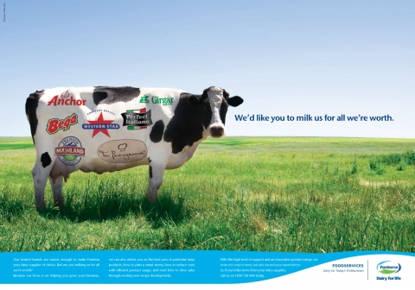
http://www.fonterrafoodservices.com.au/media/content/lcorporate_cow.jpg

Slide 62
https://anadaday.files.wordpress.com/2010/03/pathfinderprint.png

Slide 63
http://images.ttcdn.co/media/i/product/85063-f05d98e65f504f0288b7d68a00814e2b.jpeg?size=500

Slide 64
http://cdni.condenast.co.uk/1926x1170/a_c/Aubade-01-GQ-11Jul13_pr_1926.jpg

Slide 65
http://adsoftheworld.com/sites/default/files/styles/media_retina/public/images/SilvikrinVeil.jpg?itok=OScgSctT

Slide 66
http://farm2.static.flickr.com/1102/527298353_7adc8bdeeb.jpg
https://c2.staticflickr.com/2/1122/527298361_d213e5d7f2.jpg

Slide 67
http://istizada.com/wp-content/uploads/2014/06/burger-king-ramadan.jpg

Slide 68
Προκλήσεις παγκόσμιας εκτέλεσης του IMC
Η δημιουργική πρόκληση
Οι προκλήσεις των μέσων προβολής και προώθησης
Η ρυθμιστική πρόκληση

Slide 69
Η δημιουργική πρόκληση
Προφορικός και γραπτός λόγος
Μεταφραστικά προβλήματα
Απεικόνιση πολιτισμικά δεσμευμένη
Παραδοχές και συμπεράσματα
Εντοπισμός διαπολιτισμικών εικονιδίων και συμβόλων

Slide 70
Οι προκλήσεις των μέσων προβολής και προώθησης
Διαθεσιμότητα και Κάλυψη
Πολύ λίγες επιλογές
Πάρα πολλές επιλογές
Κόστος και τιμολόγηση
Πολύπλοκο λόγω των πολλών επιλογών
Δεν έχουν οριστεί τιμές σε ορισμένες αγορές
Η παγκόσμια κάλυψη είναι ακριβή

Slide 71
Η ρυθμιστική πρόκληση
Ποια προϊόντα που μπορούν να διαφημίζονται;
Πόσες φορές μπορούν να προωθηθούν τα προϊόντα;
Ποιοι είναι οι κανόνες σχετικά με τη χρήση ξένων γλωσσών;
Υπάρχουν περιορισμοί σχετικά με τη χρήση των εθνικών συμβόλων;
Τι είδους φόροι που επιβάλλονται στην διαφήμιση;

Slide 72
Η ρυθμιστική πρόκληση
Μπορείτε να χρησιμοποιήσετε:
Διαφημίσεις που απευθύνονται σε παιδιά;
Ξένες γλώσσες στις διαφημίσεις;
Εθνικά σύμβολα στις διαφημίσεις;

Slide 73
Βιβλιογραφία
Burgos, D., & Mobolade, O. (2011). Marketing to the new majority: Strategies for a diverse world. New York, NY: Palgrave Macmillan. ISBN: 9780230111653
Kotabe, M., & Helsen, K. (2010). Global marketing management (5th ed.). Hoboken, NJ: John Wiley & Sons, Inc. ISBN: 9780470381113
Didner, P. (2014). Global Content Marketing: How to Create Great Content, Reach More Customers, and Build a Worldwide Marketing Strategy that Works. ISBN: 9780071840972
Πανηγυράκης Γ. (2013), Διεθνές Μάρκετινγκ, Εκδόσεις Σταμούλη, Αθήνα, Ελλάδα (ISBN: 978-960-351-914-0)
Μουρδουκούτας Π., Πανηγυράκης Γ., (1999), Ιαπωνική Διοικητική και Μάρκετινγκ, Εκδόσεις Σταμούλη.

Slide 74
Τέλος Ενότητας #5
Μάθημα: Διοίκηση ολοκληρωμένης επικοινωνιακής στρατηγικής
Ενότητα #5: Διεθνές Πρόγραμμα Ολοκληρωμένης Επικοινωνίας
Διδάσκων: Γεώργιος Πανηγυράκης
Τμήμα: Οργάνωση και Διοίκηση Επιχειρήσεων

